Slide 1
Волонтёрское движение как средство социализации школьников и дошкольников

Slide 2
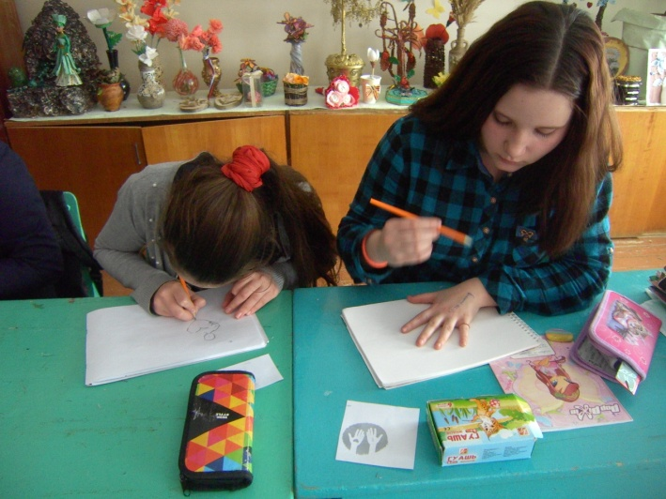
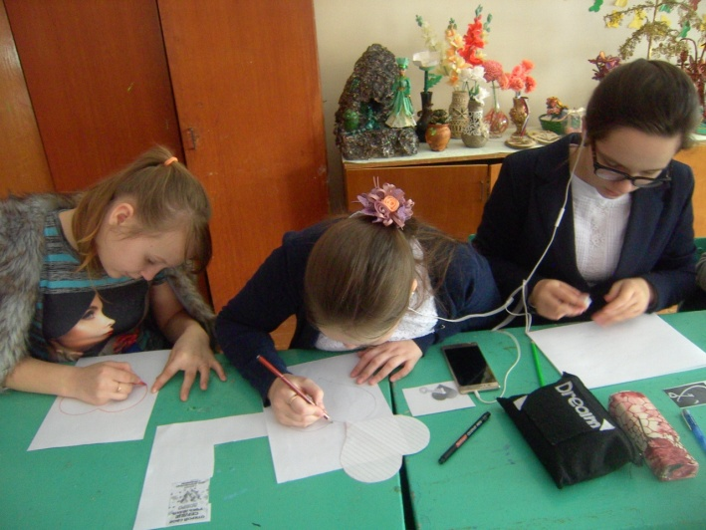
МБОУ Сергеихинская СОШ
Ключом волшебным сможем мы Открыть дорогу в мир мечты, А там царят свои законы Добра, любви и красоты.
волонтёрский отряд
ключ
Заседание отряда
Работа над эскизом эмблемы отряда «Ключ»

Slide 3
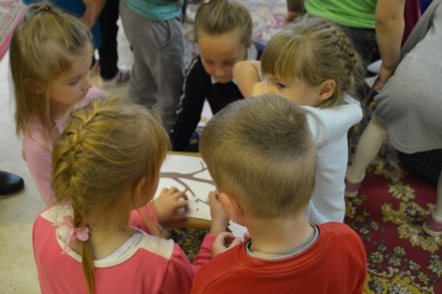
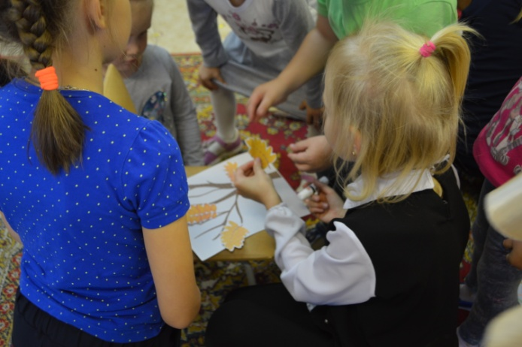
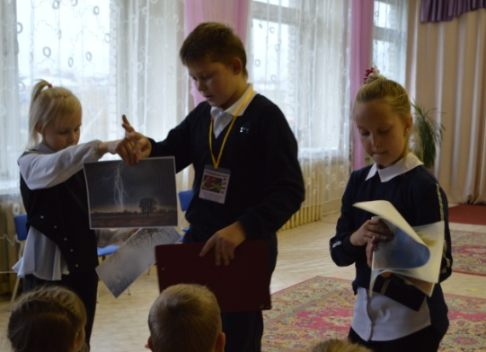
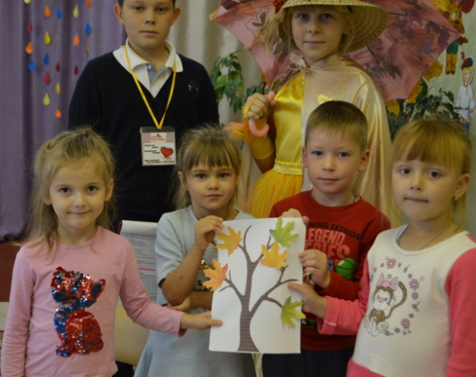
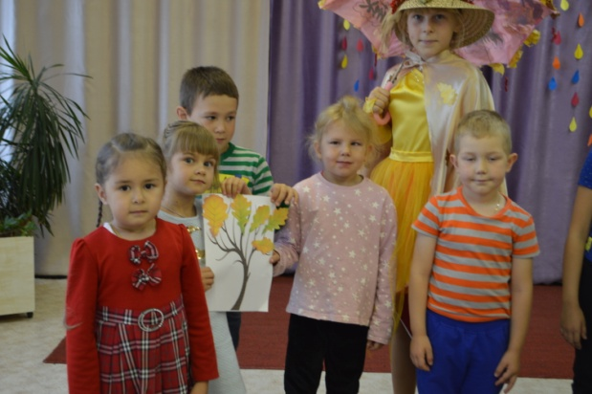
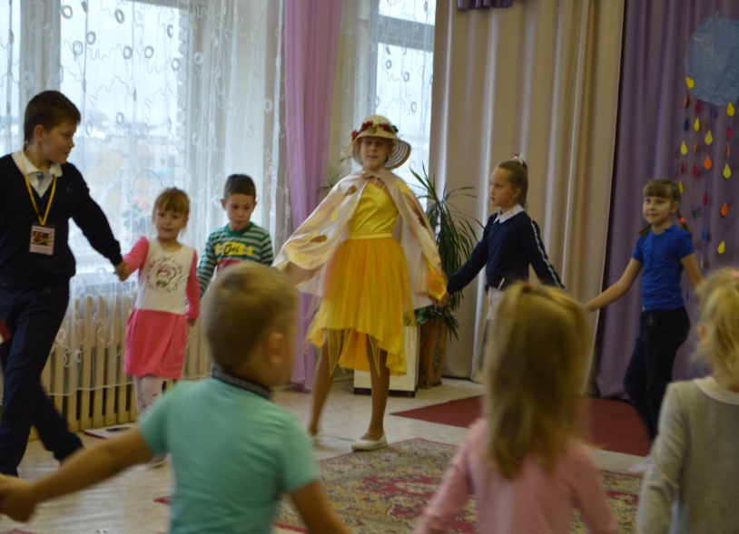

Slide 4
1-ый слёт
волонтёрских отрядов
«Формула добра и надежды»
Цель:
создание условий для популяризации и укрепления имиджа волонтёрского движения и формирования социальной инициативности подростков в условиях сельской школы
Форма проведения слёта: тимбилдинг

Slide 5
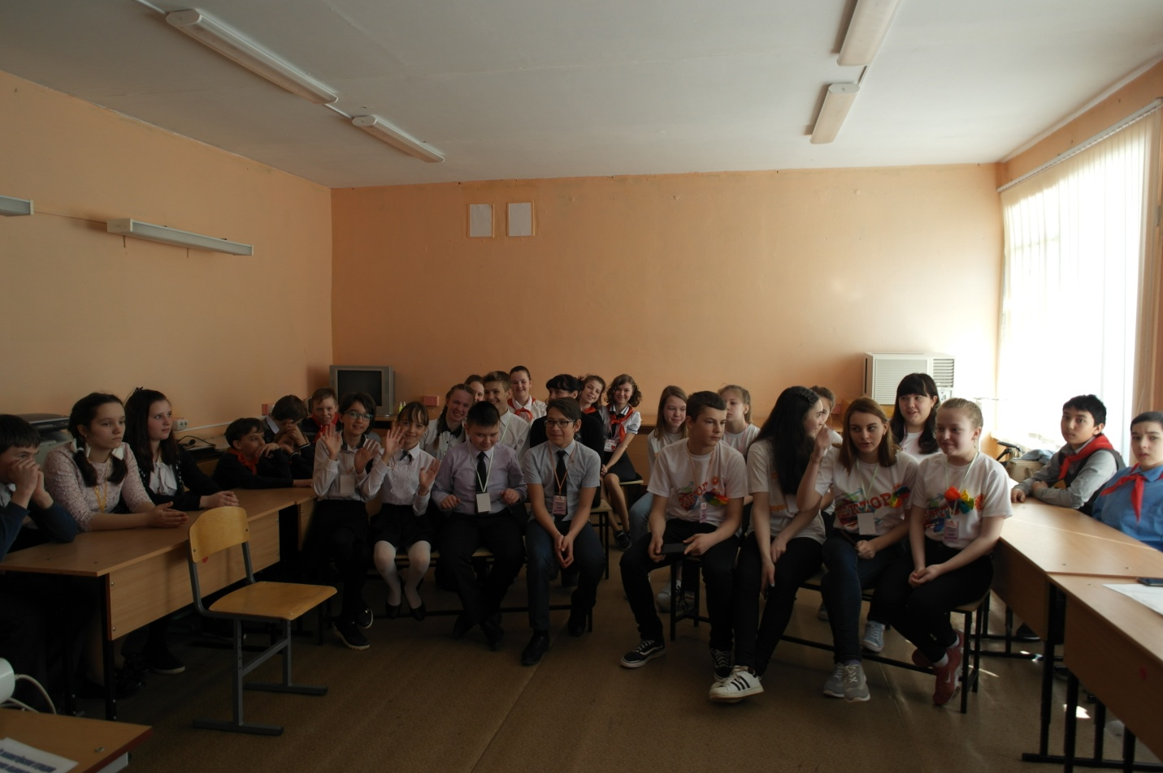
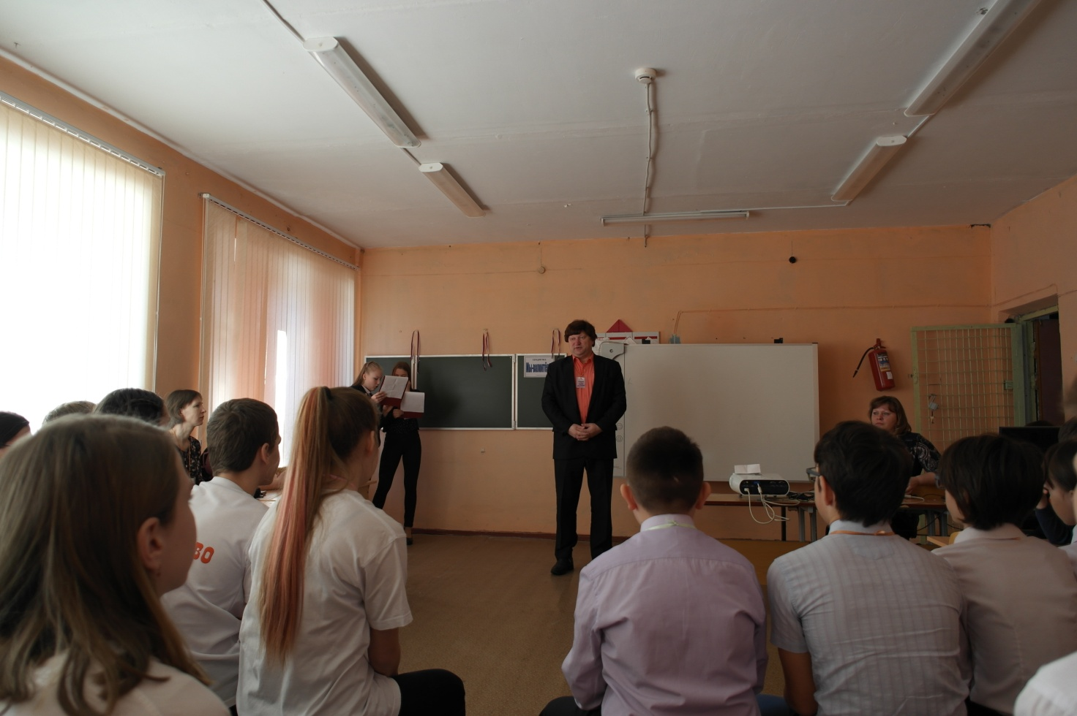
Встреча делегаций, гостей.
Регистрация участников.
Слова-приветствия волонтёрам
главы МО «Сергеихинское» Кушакова О.Н.

Slide 6
Путин подчеркнул, что волонтерское и добровольческое движение объединило людей разного возраста и профессий, которые стремятся делать добро, "быть там, где нужны их знания, опыт, участие и бескорыстная помощь".
Часть первая «Будем знакомы»
Демонстрация
визитных карточек волонтёрских отрядов

Slide 7
Часть вторая «Слагаемые добра и надежды»
(работа секций по решению социальных проблем)
«Мы – волонтёры»
«Помни! Гордись!
Передай память!»
«Поверить в добро»
«Полезный разговор»
«МЭС»

Slide 8
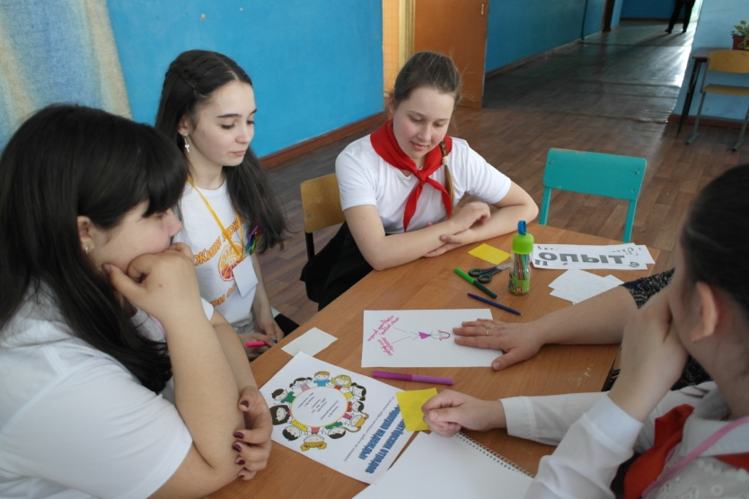
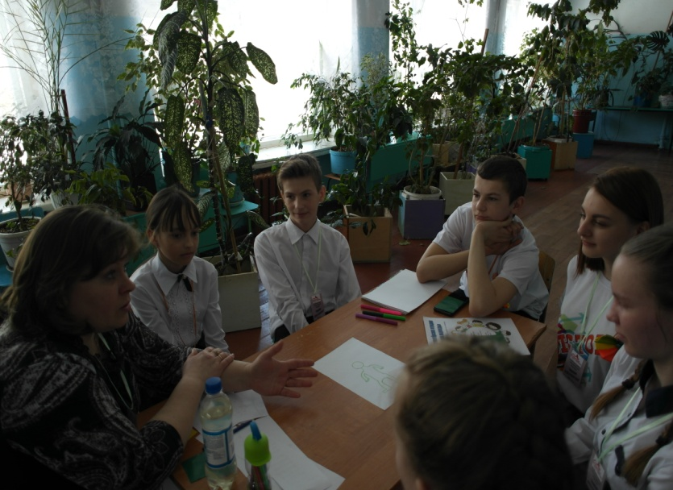
Секция «Полезный разговор о вредных привычках
(руководитель секции – зам. директора по УВР Панина И.В.)
Содержание | Практический блок | Итог работы
Сегодня мы вместе должны задуматься о вредных привычках, подстерегающих любого человека на жизненном пути, иногда перечеркивающих всю жизнь. Как уберечь себя, одноклассника от курения, алкоголя, наркотиков? Как помочь тем, кто оказался «слабым» и попал в беду? Возможно, мы не найдем сегодня уникального рецепта, но попробуем разобраться. | Тренинг «Умей сказать НЕТ» Беседа –размышление «Полезный разговор о…» | листовка «Скажем НЕТ!»

Slide 9
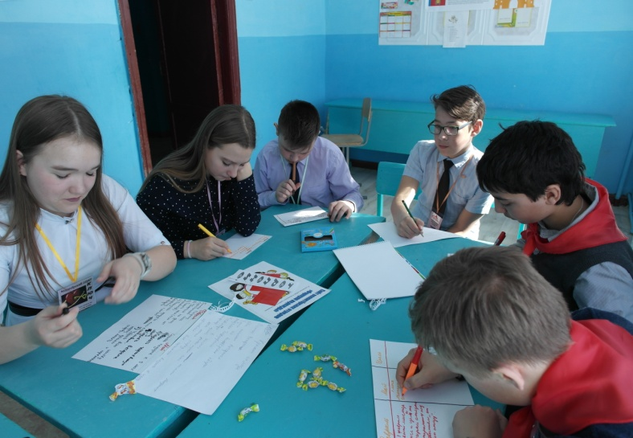
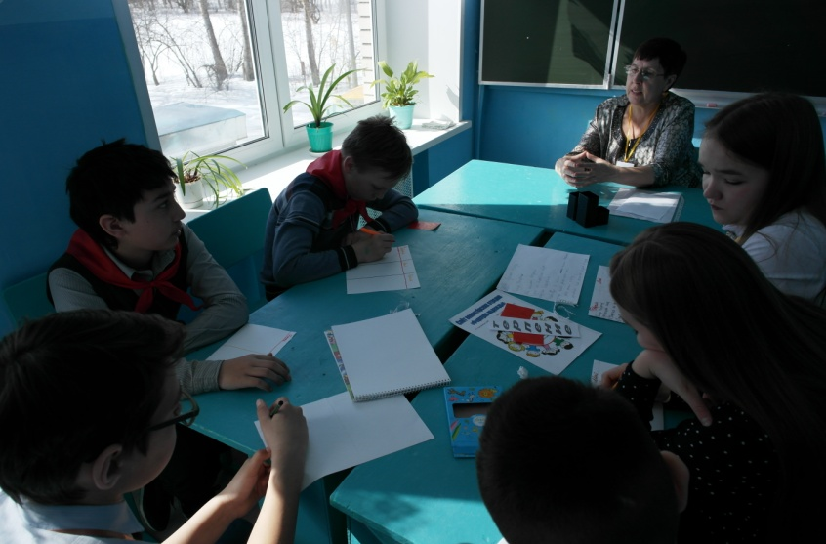
Секция «Помни! Гордись! Передай память!» (руководитель секции - председатель Совета ветеранов)
Содержание | Практический блок | Итог работы
Всё дальше и дальше уходит в историю Великая Отечественная война, всё меньше и меньше остаётся ветеранов, но ещё живы те, кто помнит эти страшные годы не по учебникам и книгам, а на собственном опыте. Это дети войны, труженики тыла и их дети, вынесшие на хрупких плечах все тяготы военного лихолетья. Рядом с нами живут те, престарелые и одинокие люди, которые нуждаются в заботе и внимании. Они не хотят чувствовать себя ненужными и бесполезными | Инструкция: составьте проект календаря с указанием ключевых дел на каждый месяц, | Календарь волонтёра

Slide 10
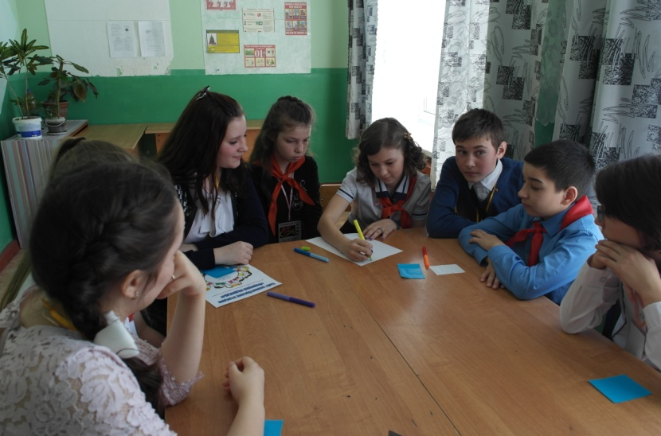
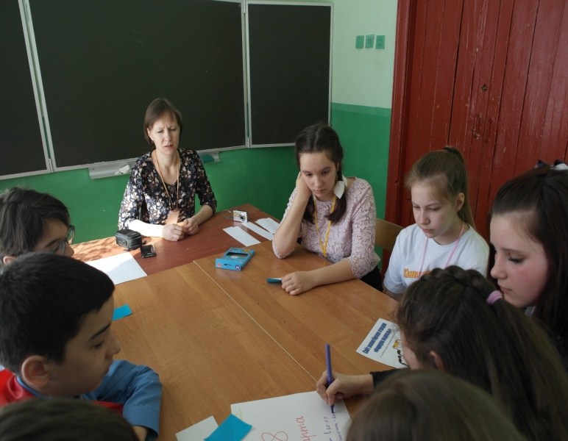
Секция «МЭС - Мы Это Сможем!» (руководитель секции - директор МУК ДК д. Сергеиха)
Содержание | Практический блок | Итог работы
Проблема «Досуг на селе - общее дело» решается по типу организационно-деятельностной игры «Воображариум». | «серпантин идей» по разработке плана досугового мероприятия совместно с домом культуры. | Афиша мероприятия

Slide 11
Секция «Чтобы поверить в добро, надо начать делать его»
(руководитель секции - глава администрации
МО «Сергеихинское» О.Н.Кушаков)
Содержание | Практический блок | Итог работы
Экологическое волонтерство становится особенно популярным в настоящее время. Экологическое волотентерство – это не только субботники, дни чистоты, уборка парков, лесов и берегов водохранилищ. Волонтеры строят скворечники, кормят птиц. Активное развитие принимает также помощь бездомным животным, которая подразумевает устройство бездомных животных в приюты, сбор корма или средств на их лечение, поиск новых хозяев для животных. | Игра «Выборы президента». Содержание игры: ребятам предлагается разработать программу по улучшению экологической ситуации в родном селе. | Лучшая программа

Slide 12
Секция Моделирующая игра «Мы – волонтёры»
(руководители секции – педагог-организатор и представитель комитета по молодёжной политике г. Камешково)
Цель: знакомство с различными формами организации добровольческой деятельности
Итог работы: необходимо представить проект промоакции, цель которой привлечь участников в молодежное объединение «Хочу быть добровольцем»

Slide 13
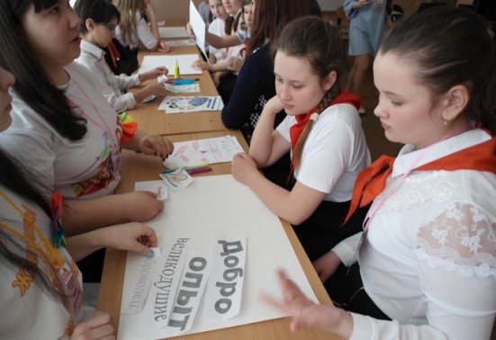
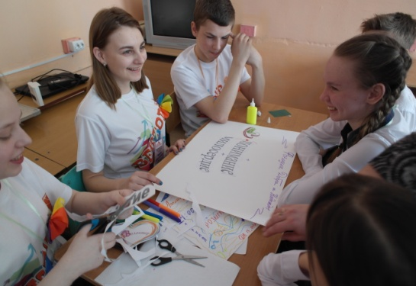
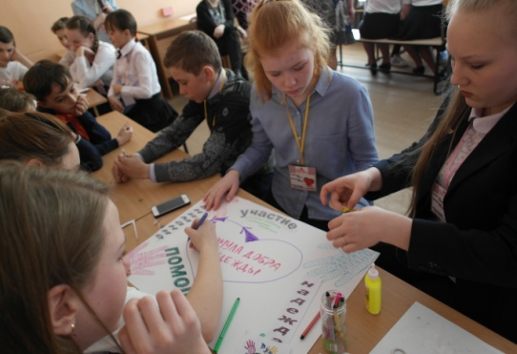
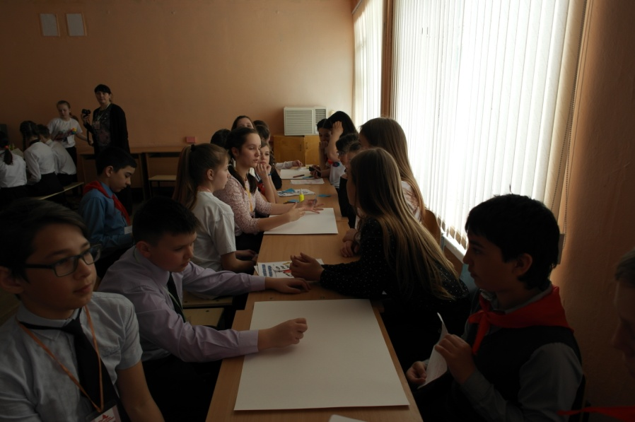
Часть третья « Отчёт о совместной работе»
(составление коллажа «Формула добра и надежды»)

Slide 14
Отчёт –презентация коллажей
«Формула добра и надежды»
(актуальные направления работы волонтёрского движения)

Slide 15
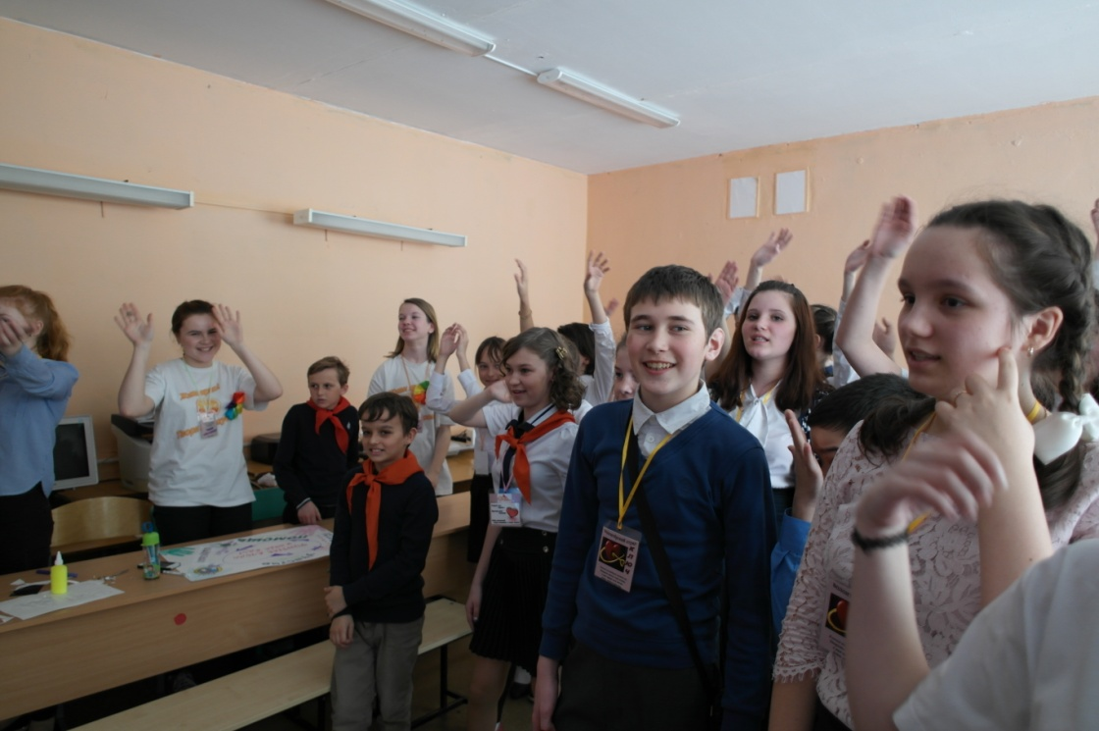
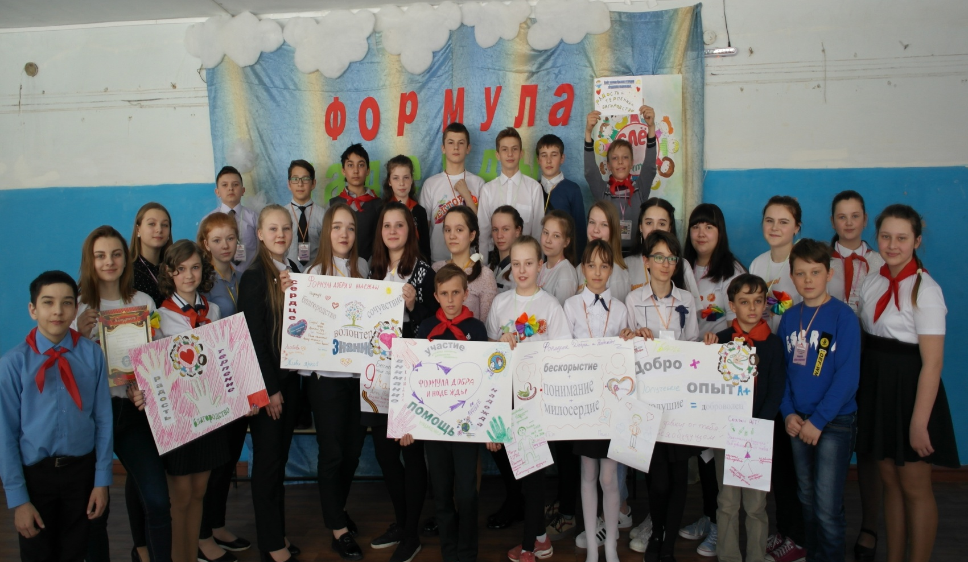
Закрытие слёта
Исполнение гимна волонтёров

Slide 16
II -ой слёт волонтёрских отрядов

Slide 17
6
декабря
Экспедиция
«По тропинкам Камешковья»
Музейная
МБОУ Сергеихинская СОШ
Историческая
ВОДОПО «Пионеры Владимирской области»
Географическая
Центр творчества«Апельсин»
Г. Камешково
Литературная
Поэтесса Соколова В.М.
(жительница Д.Саулово Камешковского района)

Slide 18
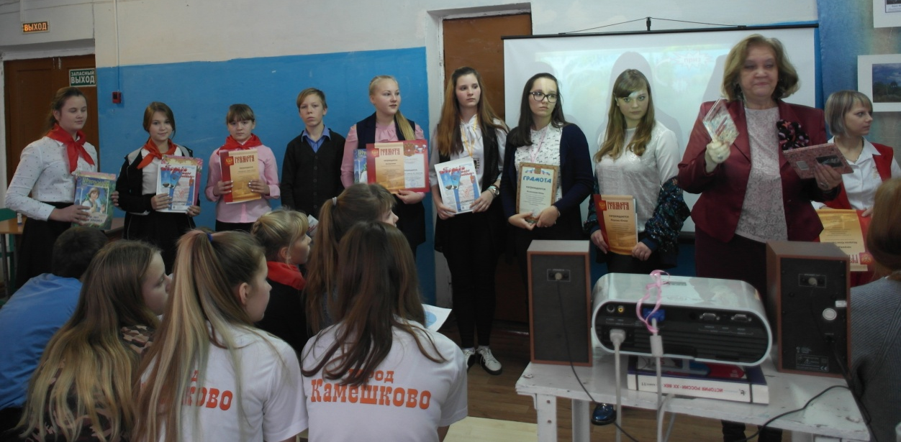
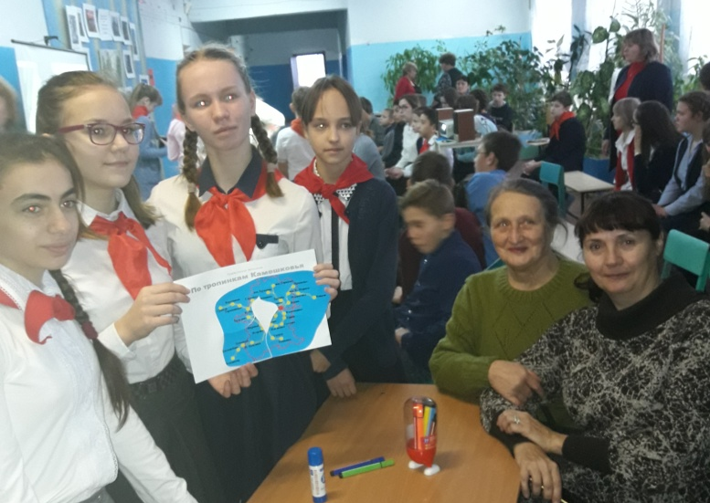

Slide 19
Краеведческая картотека
Поле чудес
«От Камешковья до Ополья»
Настольная игра
«Бизнес –Кamrai»

Slide 21
Какие ждут нас в будущем дела?
Об этом думать мы должны все чаще.
И если гражданин ты настоящий,
Большой отдачи ждет от вас страна.
Ребята! Так держать! Дерзайте!

